Slide 1

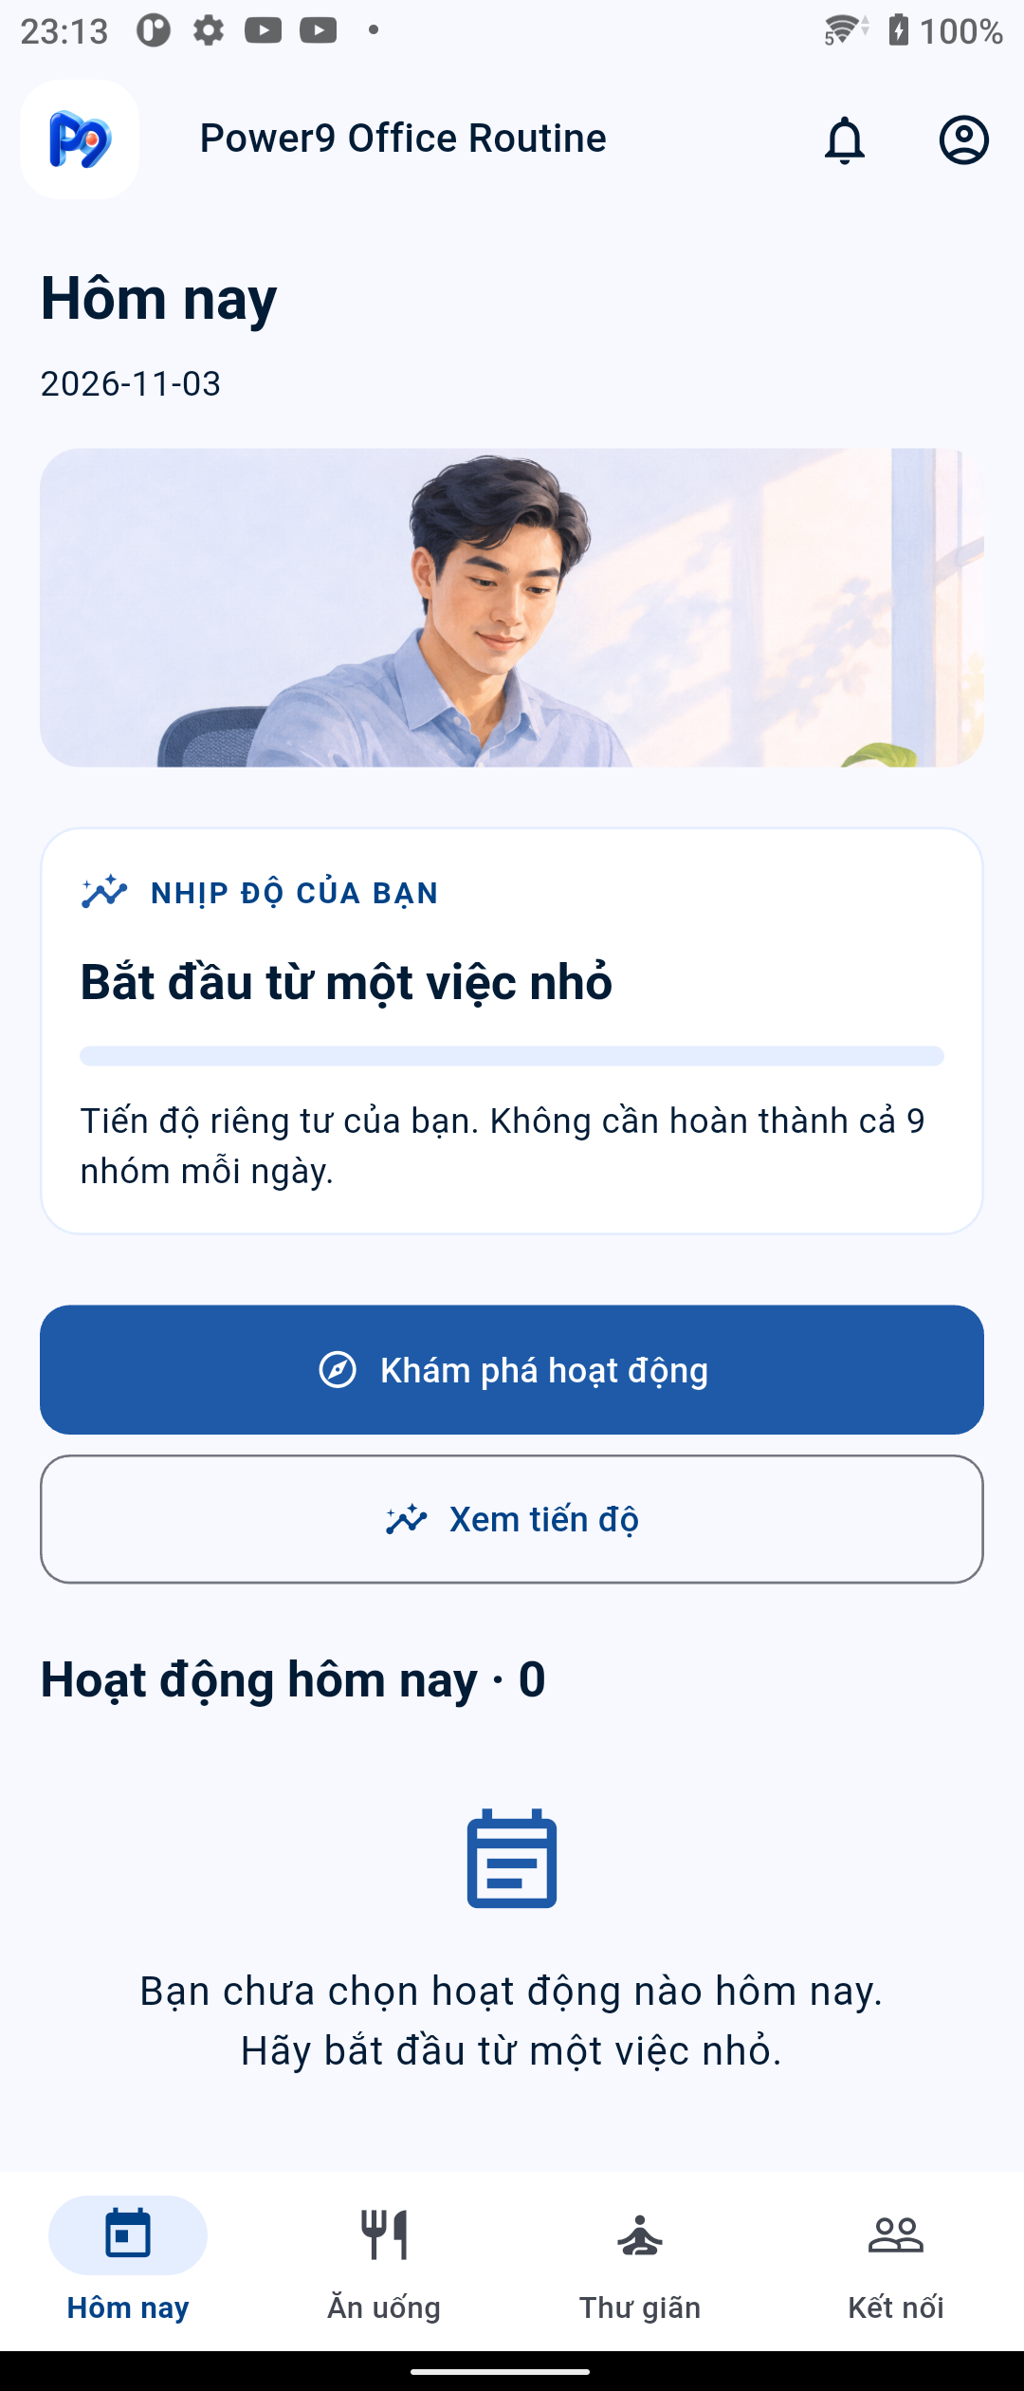
POWER9
Office Routine
Thói quen nhỏ cho
ngày làm việc cân bằng.
PRM393 · Lab 3 Cloud-Enabled
Flutter / Firebase / Android
POWER9 / LAB 3
01
Notes:
Power9 Office Routine là ứng dụng Android cho các khoảng nghỉ ngắn trong ngày làm việc. Lab3 kế thừa ba flow Lab2. Ảnh Home chụp thật trên Xperia sau khi cài APK UI mới ngày03/11. Ảnh minh họa trong app tạo bằng image_gen; không phải ảnh chụp người thật. Video có thuyết minh và Console được thực hiện sau khi chốt bằng chứng.
NGUỒN VÀ GIỚI HẠN
https://github.com/PhamQuangDuc1/PRM.POWER9/blob/codex/lab3-review-and-slides/assets/brand/README.md
https://github.com/PhamQuangDuc1/PRM.POWER9/blob/codex/lab3-review-and-slides/evidence/ui-refresh/2026-11-03/native-ui-smoke.json
https://github.com/PhamQuangDuc1/PRM.POWER9/blob/codex/lab3-review-and-slides/docs/ui-refresh-2026-11-03.md

Slide 2
Khoảng nghỉ ngắn, lịch làm việc thay đổi
Ba persona giả định từ Lab 2; chưa phải kết quả nghiên cứu người dùng.
Huy, 28
Mai, 24
Linh, 39
Ngồi lâu khi tập trung
Ăn vội, ít quen đồng nghiệp
Lịch họp thường thay đổi
Bắt đầu một hoạt động
trong khoảng nghỉ ngắn.
Hoạt động dễ bắt đầu,
kết nối hoàn toàn tự nguyện.
Đổi lịch linh hoạt,
giữ quyền tự chọn.
Không đặt mục tiêu hoàn thành cả 9 nhóm mỗi ngày.
POWER9 / LAB 3
02
Notes:
Huy, Mai và Linh là ba persona giả định ngang nhau. Nhóm chưa tiến hành khảo sát hoặc đo thời gian hoàn thành tác vụ. Một ứng dụng chung, không có bước chọn persona. Các hoạt động là tự nguyện và không phải lời khuyên sức khỏe.
NGUỒN VÀ GIỚI HẠN
https://github.com/PhamQuangDuc1/PRM.POWER9/blob/codex/lab3-review-and-slides/ux/persona.md
https://github.com/PhamQuangDuc1/PRM.POWER9/blob/codex/lab3-review-and-slides/ux/user-flow.md

Slide 3


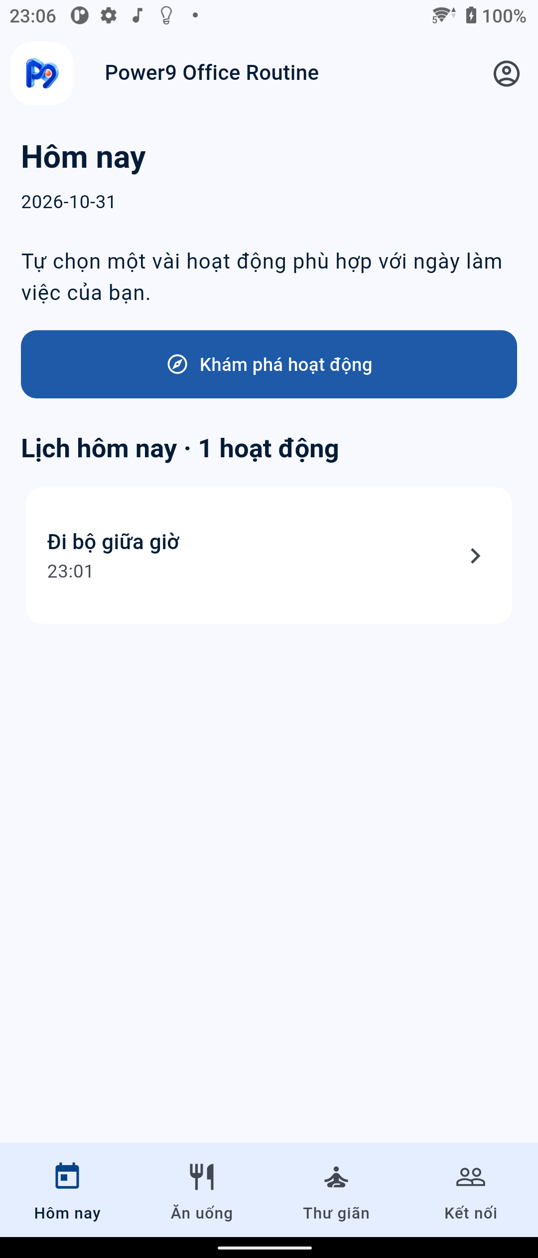
Ba luồng cốt lõi
Chọn lịch · Thực hiện và xem lại · Đổi lịch
F01
Chọn lịch
F02
Ghi nhận thực tế
F03
Sửa, không trùng lịch
POWER9 / LAB 3
03
Notes:
F01 kiểm tra thiếu giờ khi bật nhắc và chỉ cập nhật Home sau ghi thành công. F02 timer ghi thời gian thật, ví dụ 72 giây trong ảnh ngày 31/10; Undo không xóa schedule. F03 hủy giữ dữ liệu, lưu đổi giờ không tạo lịch thứ hai. Ba ảnh là bằng chứng các mốc trước, không khẳng định đã quay lại ngày 02/11.
NGUỒN VÀ GIỚI HẠN
https://github.com/PhamQuangDuc1/PRM.POWER9/blob/codex/lab3-review-and-slides/evidence/flows/schedule-validation-xperia.png
https://github.com/PhamQuangDuc1/PRM.POWER9/blob/codex/lab3-review-and-slides/evidence/f02/progress-early-end-xperia.png
https://github.com/PhamQuangDuc1/PRM.POWER9/blob/codex/lab3-review-and-slides/evidence/flows/home-schedule-xperia.png
https://github.com/PhamQuangDuc1/PRM.POWER9/blob/codex/lab3-review-and-slides/docs/test-report.md

Slide 4
MVVM và luồng dữ liệu
Màn hình đọc state; Firebase SDK được bao gói trong services.
View
ViewModel
Service
Firebase
screens
viewmodels
services
Cloud
Render, loading, error
Draft, validation, async guard
Contract và Firebase SDK
Auth, dữ liệu, telemetry
Ghi thành công → cập nhật state → giao diện phản ánh dữ liệu đã xác nhận.
POWER9 / LAB 3
04
Notes:
Riverpod kết nối View và ViewModel. Firebase SDK không nằm trong các màn nghiệp vụ. Service xác nhận ghi rồi ViewModel mới đưa success về UI. Stream dữ liệu cập nhật lại các màn; các mũi tên ở đây biểu diễn hướng phụ thuộc, không phải thứ tự đồng bộ của mọi request.
NGUỒN VÀ GIỚI HẠN
https://github.com/PhamQuangDuc1/PRM.POWER9/blob/codex/lab3-review-and-slides/docs/architecture.md
https://github.com/PhamQuangDuc1/PRM.POWER9/blob/codex/lab3-review-and-slides/lib/viewmodels/app_providers.dart
https://github.com/PhamQuangDuc1/PRM.POWER9/blob/codex/lab3-review-and-slides/lib/services

Slide 5
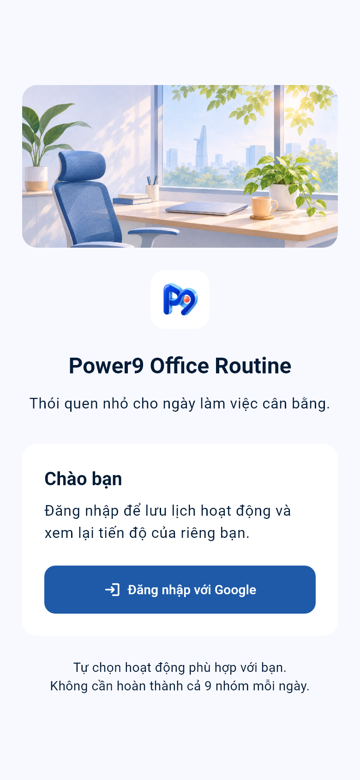
Authentication
Google Sign-In và cách ly dữ liệu theo tài khoản
01
Đăng xuất
Home và route riêng bị loại khỏi phiên.
02
Mất mạng và thử lại
Hiện lỗi; đăng nhập lại khi có mạng.
03
Hai tài khoản A → B → A
Lịch, lịch sử và inbox được đối chiếu riêng.
POWER9 / LAB 3
05
Notes:
Hình Login là render Flutter bằng fixture local để giới thiệu UI mới, không phải bằng chứng đăng nhập. Auth offline/retry/logout/Back đã kiểm chứng trên Xperia ngày 03/11. Hai tài khoản thật A → B → A do người dùng tự chọn Google: lịch và completion của A không sang B; về A timestamp không đổi; đã dọn đúng dữ liệu thử. Inbox B có 6 mục không xuất hiện ở A; A rỗng trước và sau. Định danh chỉ so sánh cục bộ, không xuất email, UID hoặc ảnh bộ chọn tài khoản.
NGUỒN VÀ GIỚI HẠN
https://github.com/PhamQuangDuc1/PRM.POWER9/blob/codex/lab3-review-and-slides/output/ui-refresh/previews/login.png
https://github.com/PhamQuangDuc1/PRM.POWER9/blob/codex/lab3-review-and-slides/docs/lab3-verification-2026-11-03.md
https://github.com/PhamQuangDuc1/PRM.POWER9/blob/codex/lab3-review-and-slides/docs/account-isolation-2026-11-03.md
https://github.com/PhamQuangDuc1/PRM.POWER9/blob/codex/lab3-review-and-slides/evidence/auth/2026-11-03-ui-isolation/roundtrip.json
https://github.com/PhamQuangDuc1/PRM.POWER9/blob/codex/lab3-review-and-slides/evidence/auth/2026-11-03-ui-isolation/inbox-observation-audit.json
https://github.com/PhamQuangDuc1/PRM.POWER9/blob/codex/lab3-review-and-slides/lib/app.dart

Slide 6
Cloud Firestore
Lịch cá nhân có thêm, xem, sửa và xóa; lịch sử hoàn thành được giữ.
1 hoạt động
× 1 ngày
Contract | Schedule | Completion
Ý nghĩa | Đã chọn hoạt động | Đã thực hiện
Thời gian | Ngày, giờ tùy chọn | Timer: giây đo thật
Check-in | Không tự hoàn thành | durationSeconds = null
Khi xóa lịch | Lịch bị xóa | Lịch sử được giữ
Một lịch.
Một lần thực hiện.
CRUD lịch đã demo trên Xperia và đối chiếu Firestore.
POWER9 / LAB 3
06
Notes:
Dữ liệu riêng nằm dưới users/{uid}; catalog chung chỉ đọc các hoạt động published. Logical ID theo hoạt động/ngày bảo vệ một occurrence. Rules deny-by-default, ownership, schema và immutable fields. 18 Rules tests là mốc trước gồm 16 Firestore và 2 Storage emulator, không phải 18 production tests.
NGUỒN VÀ GIỚI HẠN
https://github.com/PhamQuangDuc1/PRM.POWER9/blob/codex/lab3-review-and-slides/firebase/firestore.rules
https://github.com/PhamQuangDuc1/PRM.POWER9/blob/codex/lab3-review-and-slides/evidence/flows/firestore-server-verification.json
https://github.com/PhamQuangDuc1/PRM.POWER9/blob/codex/lab3-review-and-slides/evidence/flows/completion-deleted.json
https://github.com/PhamQuangDuc1/PRM.POWER9/blob/codex/lab3-review-and-slides/evidence/flows/crud/native-crud-result.json
https://github.com/PhamQuangDuc1/PRM.POWER9/blob/codex/lab3-review-and-slides/firebase/tests/firestore-rules.test.cjs

Slide 7
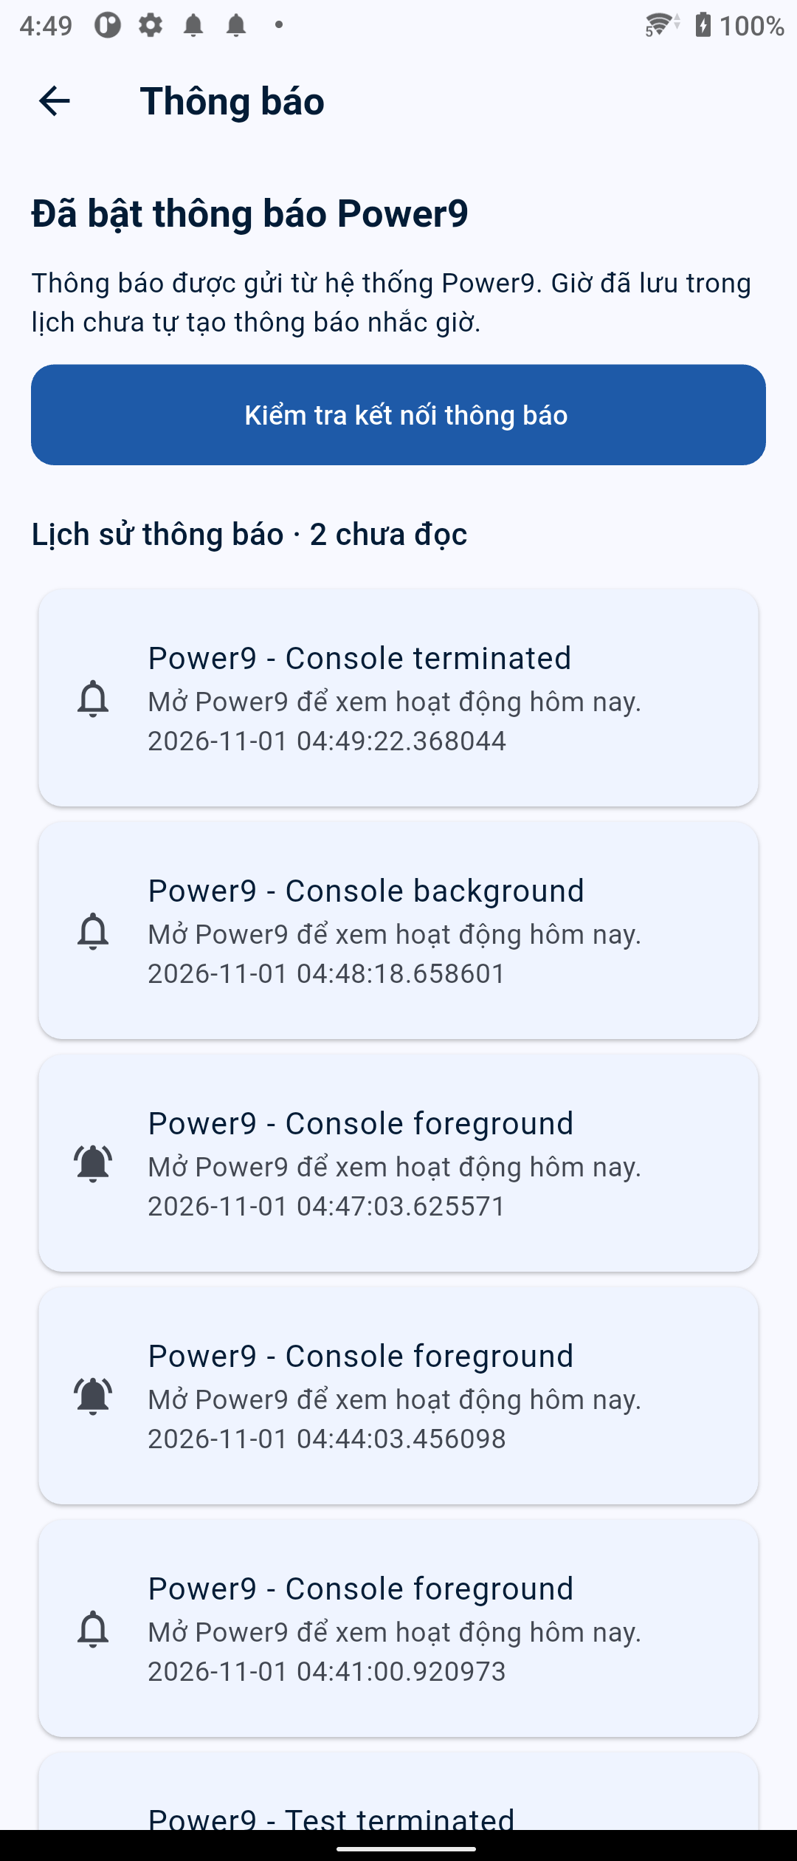
Firebase Cloud Messaging
Console → Xperia → chạm thông báo mở đúng màn
Foreground
Native channel và inbox.
Background
Chạm thông báo trở lại app.
Terminated
Khởi động lạnh, xử lý initial message.
Quyền bị tắt: báo lỗi, có retry, đã khôi phục.
POWER9 / LAB 3
07
Notes:
Firebase Console Test message đã được người dùng gửi và xác minh foreground, background và terminated ngày 01/11. Terminated có process vắng, không phải Force stop. Notification-only công khai mở Home, payload scope hợp lệ có thể mở Progress. Ngày 02/11 local smoke tắt riêng quyền notification Android 11, xác minh lỗi/retry và restore đúng trạng thái cũ. Không thay cho runtime permission Android 13. Ảnh là inbox ngày 01/11.
NGUỒN VÀ GIỚI HẠN
https://github.com/PhamQuangDuc1/PRM.POWER9/blob/codex/lab3-review-and-slides/evidence/fcm/console-three-states-inbox-xperia.png
https://github.com/PhamQuangDuc1/PRM.POWER9/blob/codex/lab3-review-and-slides/docs/fcm-pdf-storage.md
https://github.com/PhamQuangDuc1/PRM.POWER9/blob/codex/lab3-review-and-slides/evidence/fcm/permission-denied-xperia-2026-11-02.json

Slide 8
Google Analytics
Sự kiện có trigger và tham số; không log email hoặc raw search query.
Event | Trigger | Params tiêu biểu
login | Google Sign-In thành công | method
search | Từ khóa ổn định sau debounce | query_length, has_query
view_activity | Mở chi tiết | activity_id, group_id
schedule_created | Lưu lịch mới thành công | activity_id, group_id
schedule_updated | Sửa lịch thành công | activity_id, group_id
activity_completed | Check-in/checklist/timer | source, duration_seconds
completion_undone | Hoàn tác thành công | activity_id
12
event trong mã
DebugView đã xác nhận
một phần. TC16: 3/3.
POWER9 / LAB 3
08
Notes:
Có 12 AppEvent: login, logout, search, view_activity, schedule_created, schedule_updated, activity_completed, completion_undone, config_refreshed, report_generated, export_report, schedule_deleted. Bảng chọn bảy loại tiêu biểu, không phải danh sách toàn bộ. DebugView đã có một phần event; TC16[1] xác minh view_activity(activity_id=move-walk) bằng native SDK log được lọc build marker và thời điểm task. Kết quả từng lượtTC16 đọc từ evidence hiện hành; mỗi lượt cần trace và nativeSDKlog độc lập. export_report từ Storage production chưa xác minh vì upload tắt. Không dùng log tự in của Dart để thay SDK evidence.
NGUỒN VÀ GIỚI HẠN
https://github.com/PhamQuangDuc1/PRM.POWER9/blob/codex/lab3-review-and-slides/docs/analytics-plan.md
https://github.com/PhamQuangDuc1/PRM.POWER9/blob/codex/lab3-review-and-slides/docs/firebase-observability.md
https://github.com/PhamQuangDuc1/PRM.POWER9/blob/codex/lab3-review-and-slides/evidence/artemis/phase2
https://github.com/PhamQuangDuc1/PRM.POWER9/blob/codex/lab3-review-and-slides/lib/services/telemetry_service.dart

Slide 9
Firebase Crashlytics
Có bằng chứng server cho lỗi fatal và non-fatal.
FATAL
Native test crash có xác nhận,
chỉ trong bản debug.
NON-FATAL
completion_write / unavailable
Giữ dữ liệu để người dùng thử lại.
Metadata được xác minh | Bằng chứng công khai
user identifier | Chỉ lưu trạng thái có/không
app_name, platform, test_crash | Custom keys; không xuất tài khoản
POWER9 / LAB 3
09
Notes:
Reporting API xác nhận một FATAL test crash và một NON_FATAL completion_write/unavailable từ mất mạng thật. Metadata cho thấy user identifier và custom keys; public evidence chỉ xuất boolean, không xuất giá trị định danh. Native test crash có xác nhận và chỉ có trong debug. Không coi việc gọi SDK hoặc log local là dashboard evidence.
NGUỒN VÀ GIỚI HẠN
https://github.com/PhamQuangDuc1/PRM.POWER9/blob/codex/lab3-review-and-slides/evidence/firebase-observability/crashlytics-server.json
https://github.com/PhamQuangDuc1/PRM.POWER9/blob/codex/lab3-review-and-slides/evidence/firebase-observability/crashlytics-event-metadata.json
https://github.com/PhamQuangDuc1/PRM.POWER9/blob/codex/lab3-review-and-slides/docs/firebase-observability.md

Slide 10
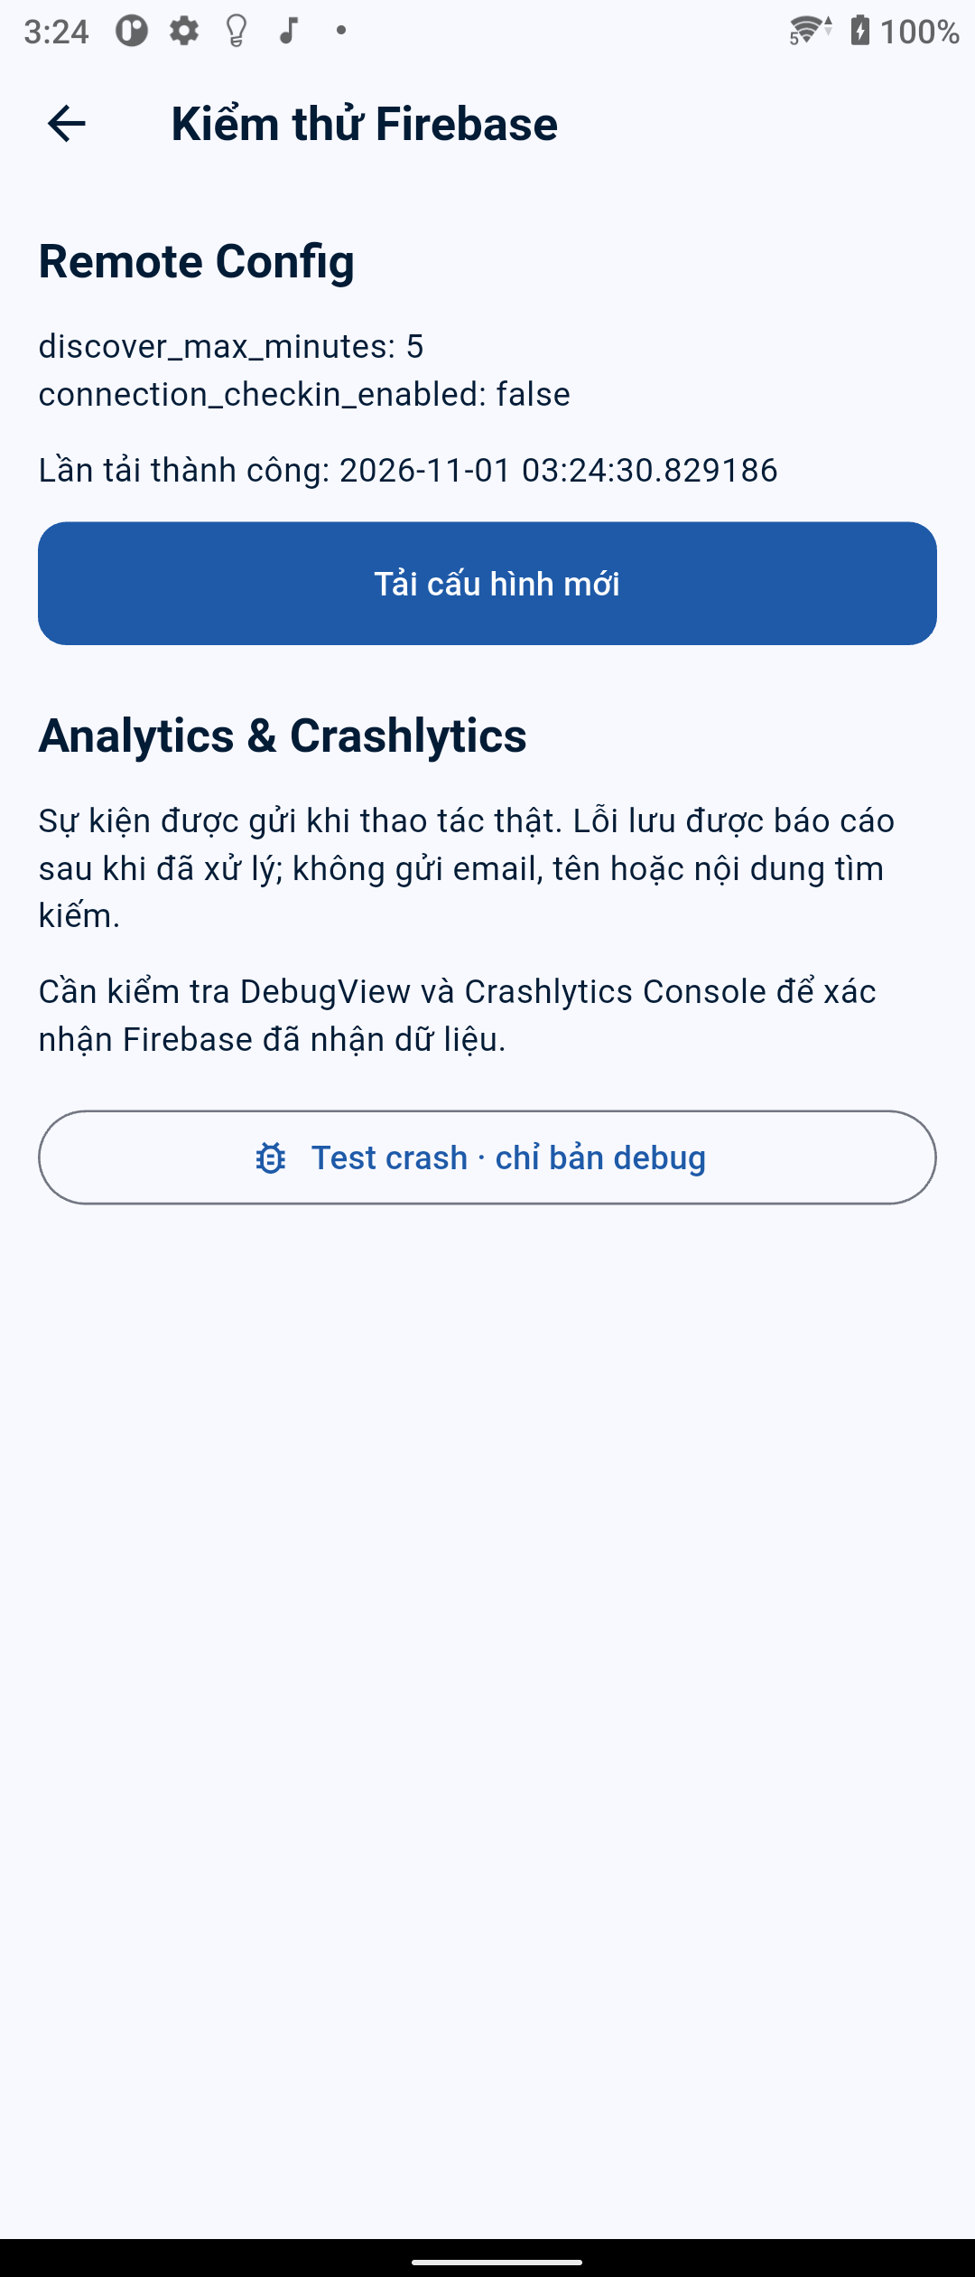
Firebase Remote Config
Đổi hai hành vi, fetch lại; không rebuild APK.
discover_max_minutes
60 → 5 → 60
connection_checkin_enabled
true → false → true
POWER9 / LAB 3
10
Notes:
discover_max_minutes 60→5 giới hạn catalog; connection_checkin_enabled true→false ẩn check-in nhanh ở social. Sau demo đã đưa về 60/true và fetch lại. Ảnh là snapshot 5/false ngày 01/11, không phải cấu hình hiện tại. Fetch lỗi giữ cache/default. report_upload_enabled là cờ bổ sung đang false.
NGUỒN VÀ GIỚI HẠN
https://github.com/PhamQuangDuc1/PRM.POWER9/blob/codex/lab3-review-and-slides/evidence/remote-config/demo-xperia.png
https://github.com/PhamQuangDuc1/PRM.POWER9/blob/codex/lab3-review-and-slides/evidence/remote-config/published-demo.json
https://github.com/PhamQuangDuc1/PRM.POWER9/blob/codex/lab3-review-and-slides/evidence/remote-config/published-defaults.json
https://github.com/PhamQuangDuc1/PRM.POWER9/blob/codex/lab3-review-and-slides/docs/firebase-observability.md

Slide 11
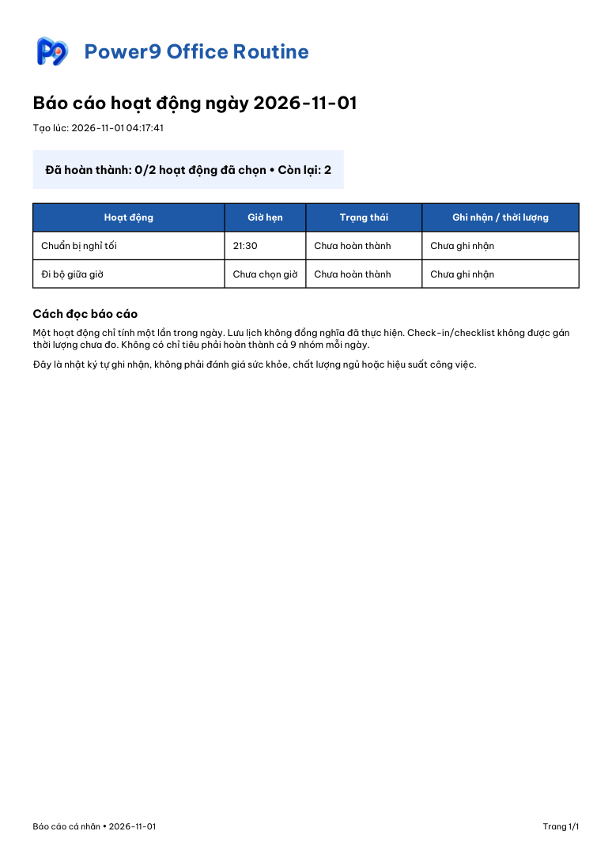
PDF và Cloud Storage
Báo cáo ngày đang xem; upload cloud là tiêu chí riêng.
PDF thật đã lưu
trên Xperia.
Font Việt được nhúng.
Ngày, giờ và duration từ dữ liệu thật.
Retry giữ cùng bytes và đường dẫn.
Giữ Spark: không upload production.
POWER9 / LAB 3
11
Notes:
Ảnh PDF thật ngày 01/11: 0/2, lịch nghỉ tối 21:30; không UID/email. PDF lưu local qua Android Save as PDF đã kiểm chứng. Uploader/Rules có code, progress, timeout, SHA256 path và metadata sau Storage xác nhận. Production upload chưa có; billing tắt và report_upload_enabled=false. Firebase yêu cầu Blaze cho Cloud Storage; không đổi dịch vụ hay bật billing trong công việc này.
NGUỒN VÀ GIỚI HẠN
https://github.com/PhamQuangDuc1/PRM.POWER9/blob/codex/lab3-review-and-slides/evidence/pdf/Power9-2026-11-01-xperia.pdf
https://github.com/PhamQuangDuc1/PRM.POWER9/blob/codex/lab3-review-and-slides/docs/fcm-pdf-storage.md
https://github.com/PhamQuangDuc1/PRM.POWER9/blob/codex/lab3-review-and-slides/lib/services/firebase_report_upload_service.dart
https://firebase.google.com/docs/storage/faqs-storage-changes-announced-sept-2024

Slide 12
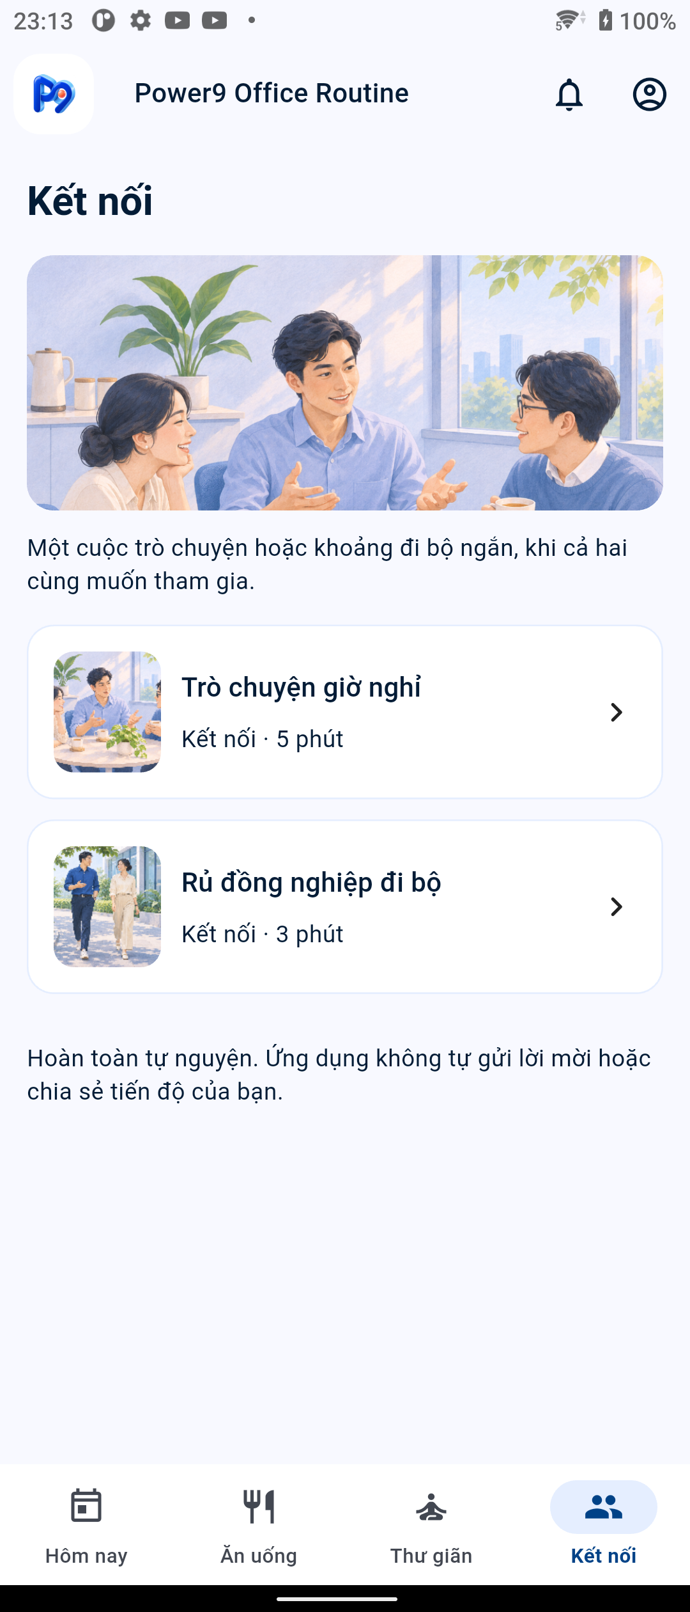
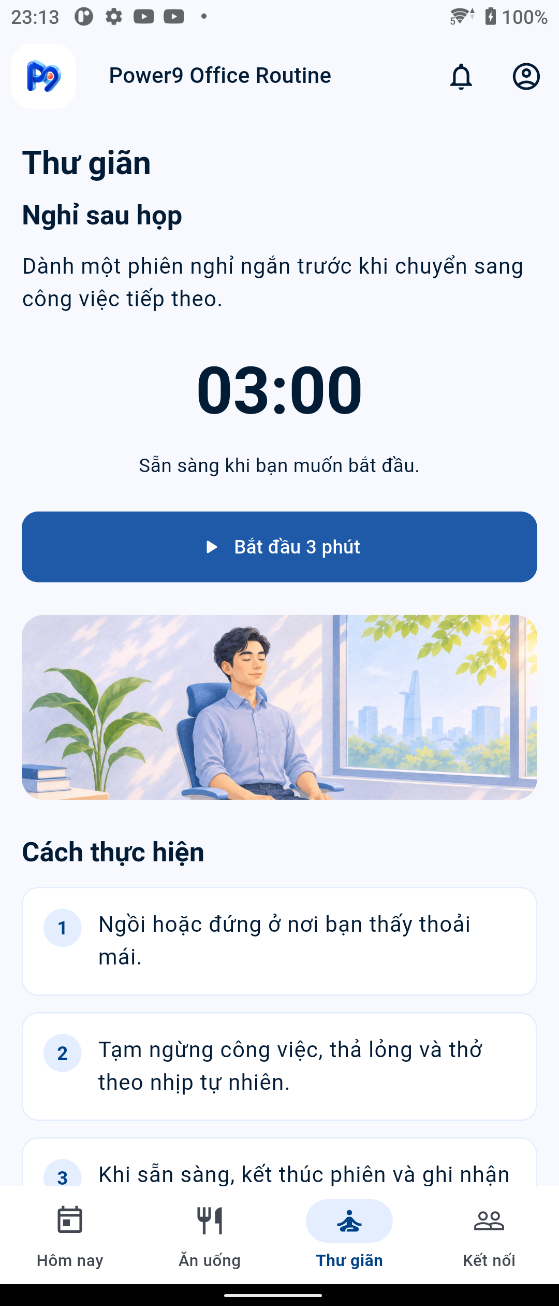
UI/UX sau nâng cấp
Ảnh theo ngữ cảnh; timer ưu tiên thao tác; hướng dẫn theo từng bước.
360 / 412 dp
15 màn · chữ lớn 1,5×
8 ảnh minh họa
49 tests đạt; nhãn và vùng chạm Android đạt.
TalkBack: còn xác nhận focus sau “Ở lại”.
POWER9 / LAB 3
12
Notes:
Bộ 8 ảnh minh họa image_gen đã tích hợp vào app; hai ảnh ở đây là screenshot Xperia thật ngày 03/11. Kiểm tra 15 widget màn ở 360/412 dp, chữ 1,5 lần, nhãn và vùng chạm Android đạt; toàn bộ 49 Flutter tests đạt. Timer và nút thao tác đứng trước hướng dẫn; ảnh ẩn khi phiên đang hoạt động. Lượt native khi TalkBack hoạt động giữ 02:56 sau Ở lại và Hôm nay vẫn kích hoạt được; snapshot focus sau Ở lại vẫn false. Chưa thay kiểm tra nghe và vuốt bằng người thật. Không đồng bộ Figma theo yêu cầu người dùng.
NGUỒN VÀ GIỚI HẠN
https://github.com/PhamQuangDuc1/PRM.POWER9/blob/codex/lab3-review-and-slides/docs/ui-refresh-2026-11-03.md
https://github.com/PhamQuangDuc1/PRM.POWER9/blob/codex/lab3-review-and-slides/evidence/flutter/ui-imagery-final-responsive-2026-11-03.txt
https://github.com/PhamQuangDuc1/PRM.POWER9/blob/codex/lab3-review-and-slides/docs/timer-focus-recheck-2026-11-03.md
https://github.com/PhamQuangDuc1/PRM.POWER9/blob/codex/lab3-review-and-slides/assets/illustrations/generation-manifest.json
https://github.com/PhamQuangDuc1/PRM.POWER9/blob/codex/lab3-review-and-slides/evidence/ui-refresh/2026-11-03/native-ui-smoke.json

Slide 13
Kiểm thử ARTEMIS
11 ca × 3 run ID; giữ nguyên các failed attempts và audit.
32/33
run ID được xác minh
31 pytest pass hợp lệ
+ 1 audit terminal ghi chậm
Pro: 3,2 phút / tối thiểu 15 phút.
POWER9 / LAB 3
13
Notes:
32/33runID xác minh, gồm 31 pytestpass và 1 auditterminal. 62attempts giữ lại. Còn: TC10[3]. Pro hiện 189,02 giây và 9 bước được ghi, chưa đủ 900 giây; một lần mở Profile trái giới hạn. Khung có dữ liệu riêng không xuất công khai. Thời gian chờ hoặc trạng thái completed không tự đóng yêu cầu. Biểu đồ theo runID, không phải passrate từngattempt. Native smoke không cộngARTEMIS.
NGUỒN VÀ GIỚI HẠN
https://github.com/PhamQuangDuc1/PRM.POWER9/blob/codex/lab3-review-and-slides/evidence/artemis/lab3-summary.json
https://github.com/PhamQuangDuc1/PRM.POWER9/blob/codex/lab3-review-and-slides/docs/lab3-e2e-results.md
https://github.com/PhamQuangDuc1/PRM.POWER9/blob/codex/lab3-review-and-slides/evidence/artemis/pro-exploratory.json
https://github.com/PhamQuangDuc1/PRM.POWER9/blob/codex/lab3-review-and-slides/evidence/artemis/pro-exploratory-ui-audit.json

Slide 14
AI code review và ba sửa lỗi
5 findings thuộc nhiều nhóm; 3 fixes runtime có commit và regression riêng.
Fix | Vấn đề | Sau sửa | Commit
R01 | date_key sai kiểu | Fallback an toàn | ac4b35b
R02 | Refresh cũ ghi đè inbox | Bỏ kết quả đến muộn | 38b52bc
R03 | Logout lỗi mất messaging | Restore đúng phiên | e595956
49/49 Flutter tests
Analyzer sạch
PR #3 · https://github.com/PhamQuangDuc1/PRM.POWER9/pull/3
POWER9 / LAB 3
14
Notes:
Baseline review 616f83e. R01 defensive robustness, chưa khẳng định sự cố production; R02 async correctness; R03 session recovery. R04/R05 gia cố runner. PR thật https://github.com/PhamQuangDuc1/PRM.POWER9/pull/3, draft để giữ rõ các tiêu chí production còn thiếu. Ba fix commits ac4b35b, 38b52bc, e595956. Local Codex review và disposition được đưa vào PR body; không có human approval hoặc merge được giả định.
NGUỒN VÀ GIỚI HẠN
https://github.com/PhamQuangDuc1/PRM.POWER9/blob/codex/lab3-review-and-slides/ai/code-review/lab3-review.md
https://github.com/PhamQuangDuc1/PRM.POWER9/pull/3
https://github.com/PhamQuangDuc1/PRM.POWER9/blob/codex/lab3-review-and-slides/test/notification_payload_regression_test.dart
https://github.com/PhamQuangDuc1/PRM.POWER9/blob/codex/lab3-review-and-slides/test/notification_refresh_regression_test.dart
https://github.com/PhamQuangDuc1/PRM.POWER9/blob/codex/lab3-review-and-slides/test/profile_signout_regression_test.dart

Slide 15
Bản bàn giao và bước tiếp theo
UI mới và hai tài khoản đã kiểm chứng; số liệu bám theo evidence.
UI và tài khoản
8 ảnh trong app · 49 tests đạt
A → B → A đã đối chiếu và dọn dữ liệu thử.
Bằng chứng còn thiếu
ARTEMIS / Pro · Storage production
TalkBack nghe và vuốt thực tế.
Video app + Console
Dùng đúng APK và dữ liệu hiện hành.
Thuyết minh rõ kết quả và giới hạn.
POWER9 / LAB 3
15
Notes:
UI mới đã cài trên Xperia, 49 Flutter tests đạt và analyzer sạch. Hai tài khoản A → B → A: lịch và lịch sử A không sang B; B có 6 thông báo không thấy ở A. Đã dọn đúng dữ liệu thử. Focus sau Ở lại chưa xác nhận bằng snapshot; nghe và vuốt TalkBack còn thiếu. ARTEMIS đạt 32/33 run ID. Pro chỉ 189,02 giây và mở Profile trái giới hạn nên chưa đạt. Người dùng chọn giữ Spark để tránh phí; Storage production được loại khỏi phạm vi thực hiện, không đánh dấu đạt yêu cầu. Video cuối cần thuyết minh và Firebase Console. PR đang draft, chưa merge. Không khẳng định hoàn thành 100% khi còn các tiêu chí thiếu.
NGUỒN VÀ GIỚI HẠN
https://github.com/PhamQuangDuc1/PRM.POWER9/pull/3
https://github.com/PhamQuangDuc1/PRM.POWER9/blob/codex/lab3-review-and-slides/docs/ui-refresh-2026-11-03.md
https://github.com/PhamQuangDuc1/PRM.POWER9/blob/codex/lab3-review-and-slides/docs/account-isolation-2026-11-03.md
https://github.com/PhamQuangDuc1/PRM.POWER9/blob/codex/lab3-review-and-slides/docs/timer-focus-recheck-2026-11-03.md
https://github.com/PhamQuangDuc1/PRM.POWER9/blob/codex/lab3-review-and-slides/output/lab3/DEMO-RUNBOOK.md

